Slide 1
Symulator Układu Automatycznej Regulacji – spotkanie 2
Bartłomiej Puk
Dominik Panasz

Slide 2
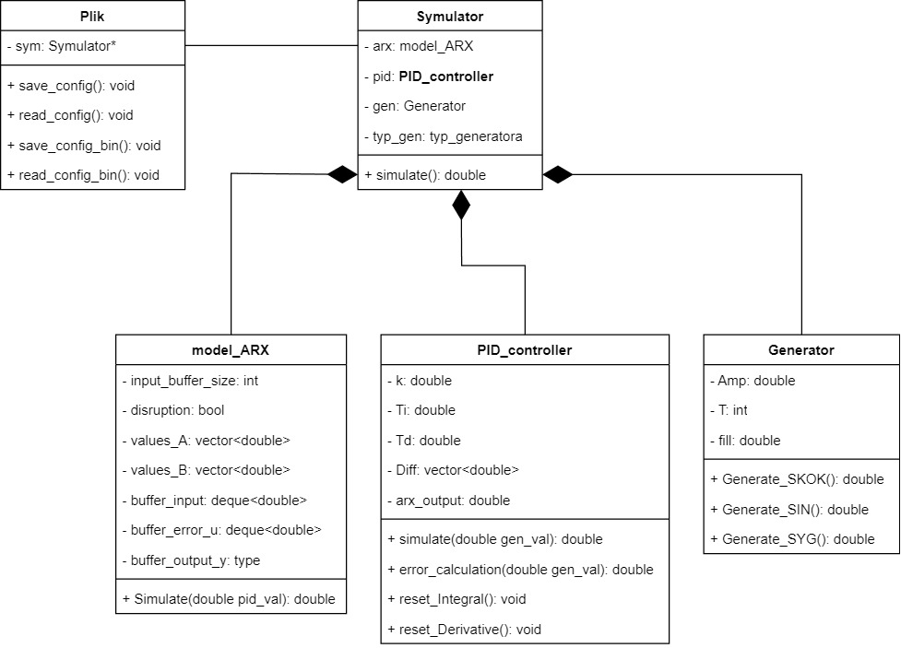
Architektura projektu

Slide 3
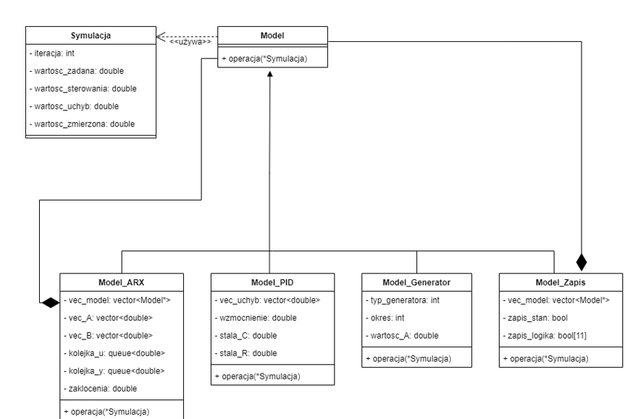
Modyfikacje wstępnego projektu

Slide 4
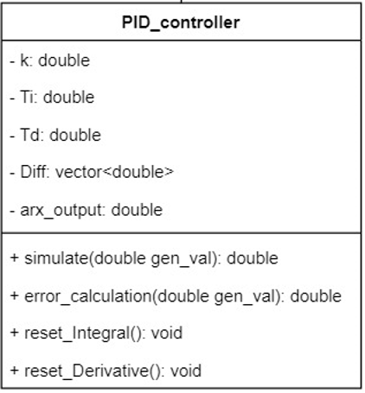
Funkcjonalności symulacyjne - omówienie

Slide 5
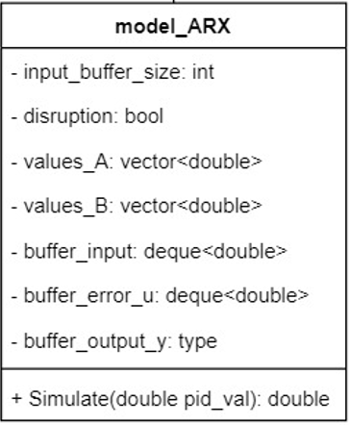
Funkcjonalności symulacyjne – omówienie – cd.

